Slide 1
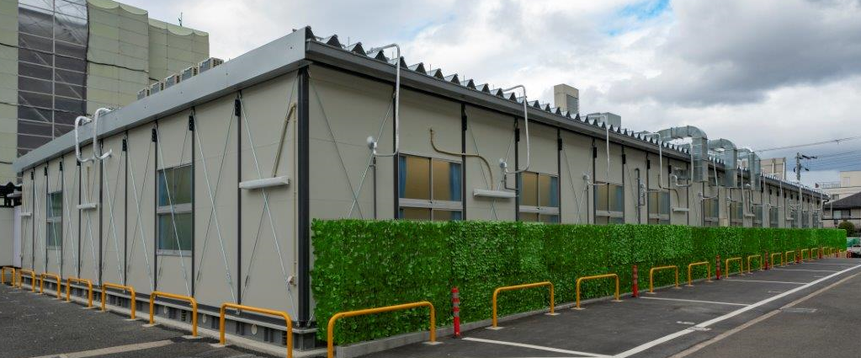
資料４－１
「大阪コロナ重症センター」の看護師の確保状況 (12月14日現在)
【大阪コロナ重症センター】
〇 令和2年12月15日から運用開始
〇 最大30名の重症患者を受入れ
〇 最大30床運用に必要な看護師：約130名
⇒ 府内外に応援を要請
≪看護師の確保状況（12月14日現在）≫
 | 人 数
① 府内の医療機関及び大阪府看護協会 | ６６名
② 全国知事会（関西広域連合）＊、NPO等 ＊13府県26名（秋田、神奈川、石川、滋賀、京都、奈良、和歌山、 鳥取、島根、山口、徳島、福岡、鹿児島） | ３３名
③ 自衛隊 | ３名
④ 大阪大学をはじめ、府内の大学病院 | ２０名程度
合 計 | １２０名程度
現在、府内外に幅広く募集を行っており（現在２０名程度の申込あり）、
引き続き看護師確保に努めていく。

